Slide 1
Паттерны программирования - одиночка
Подготовил:
Корнышев В.Н., гр. 3105-об
29 октября 2024 г.

Slide 2

Паттерны проектирования
1
29 октября 2024 г.

Slide 3
Определение паттерна
2
Паттерн проектирования – часто встречающееся решение определённой проблемы при проектировании архитектуры программ
29 октября 2024 г.

Slide 4
Определение паттерна-одиночки (Singleton’а)
3
Одиночка/синглтон – порождающий паттерн программирования, который гарантирует, что у класса есть один, и только один экземпляр, и предоставляет к нему глобальную точку доступа.
29 октября 2024 г.

Slide 5
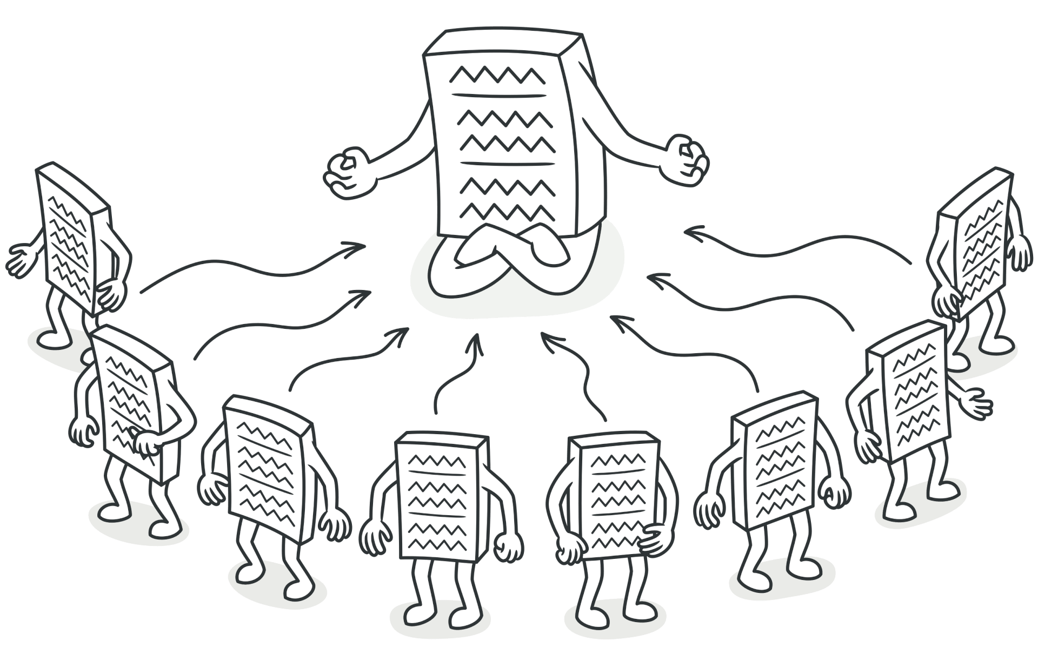
Синглтон
4
29 октября 2024 г.

Slide 6
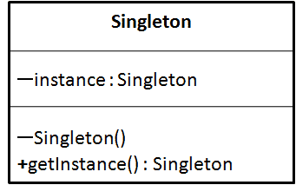
UML-диаграмма паттерна-одиночки
5
29 октября 2024 г.

Slide 7
Пример 1. Общая структура.
6
class Singleton
{
private static Singleton instance;
private Singleton()
{}
public static Singleton getInstance()
{
if (instance == null)
instance = new Singleton();
return instance;
}
}
29 октября 2024 г.

Slide 8
Пример 2. Про правительство. Часть 1.
7
class Country
{
public static Country instance;
public string goverment { get; private set; }
private Country(string name)
{
goverment = name;
}
public static Country GetGoverment (string goverment)
{
if (instance == null)
{
instance = new Country(goverment);
}
return instance;
}
}
29 октября 2024 г.

Slide 9
Пример 2. Часть 2.
8
class Program
{
static void Main ()
{
Country goverm1 = Country.GetGoverment("Правительство Аргентины");
Country goverm2 = Country.GetGoverment("Правительство ЮАР");
System.Console.WriteLine(goverm1.goverment);
System.Console.WriteLine(goverm2.goverment);
}
}
29 октября 2024 г.

Slide 10
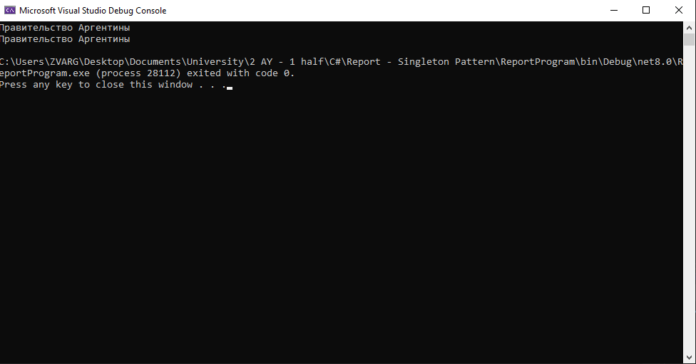
Результат выполнения
9
29 октября 2024 г.

Slide 11

БОЛЬШЕ примеров про синглтоны!
10
29 октября 2024 г.

Slide 12
Достоинства паттерна-одиночки
11
Гарантирует наличие единственного экземпляра класса.
Предоставляет к нему глобальную точку доступа.
Реализует отложенную инициализацию объекта-одиночки.
29 октября 2024 г.

Slide 13
Недостатки паттерна-одиночки
12
Нарушает принцип единственной ответственности класса.
Маскирует плохой дизайн.
Проблемы мультипоточности (решаемые)
29 октября 2024 г.

Slide 14

29 октября 2024 г.

